Slide 1
VOLUME BENDA PUTAR
Juwairiah, S.Si., M.T.
Kalkulus Lanjut
Teknik Informatika UPNVY

Slide 2
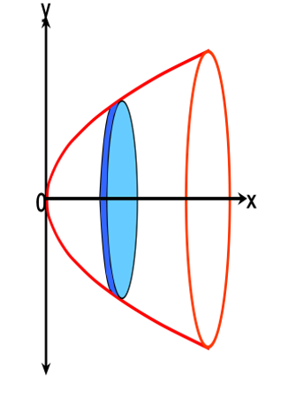
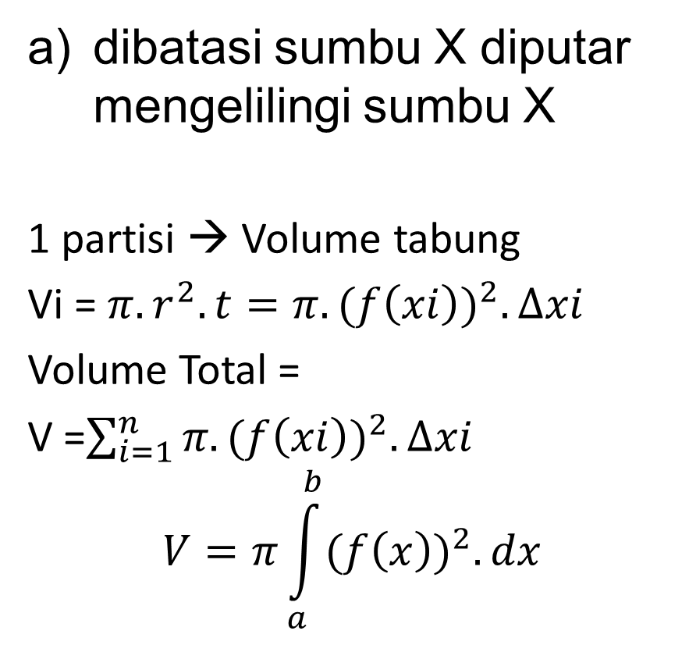
I. METODE CAKRAM
dibatasi sumbu X diputar mengelilingi sumbu X
1 partisi → Volume tabung
Vi = $π.r^{2}.t=π.{(f\left(xi\right))}^{2}.∆xi$
Volume Total =
V =$\sum_{i=1}^{n}{π.{(f\left(xi\right))}^{2}.∆xi }$
$$V=π\int_{a}^{b}{{(f\left(x\right))}^{2}.dx}$$
y = f(x)

Slide 3
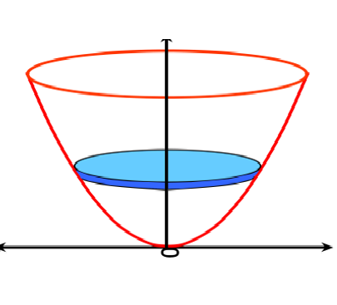
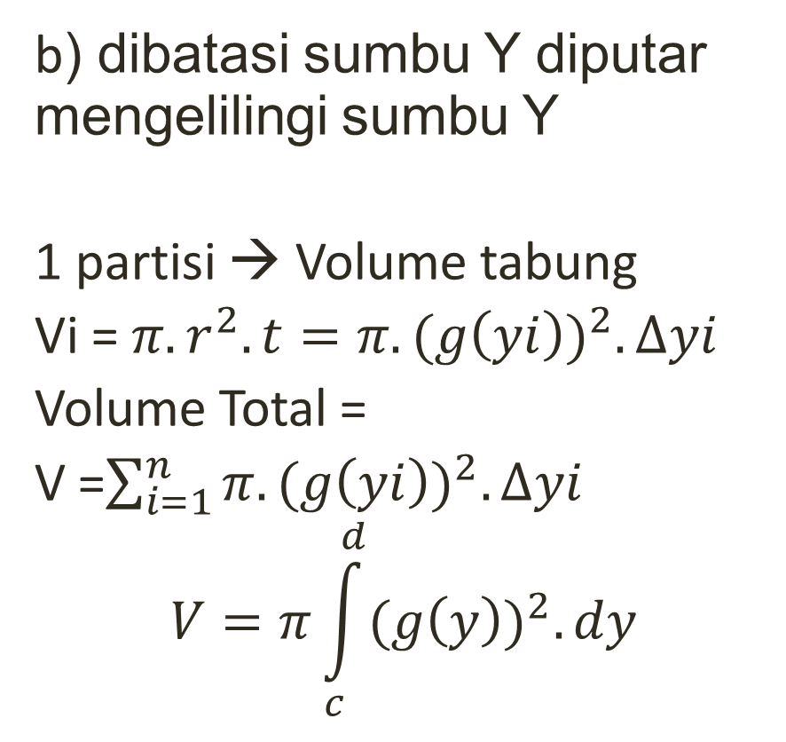
I. METODE CAKRAM
b) dibatasi sumbu Y diputar mengelilingi sumbu Y
1 partisi → Volume tabung
Vi = $π.r^{2}.t=π.{(g\left(yi\right))}^{2}.∆yi$
Volume Total =
V =$\sum_{i=1}^{n}{π.{(g\left(yi\right))}^{2}.∆yi }$
$$V=π\int_{c}^{d}{{(g\left(y\right))}^{2}.dy}$$
x = g(y)

Slide 4
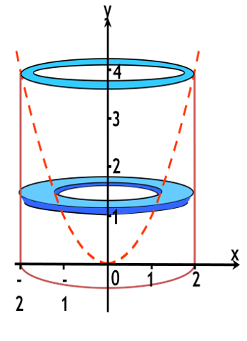
II. METODE KULIT TABUNG
dibatasi sumbu X diputar mengelilingi sumbu Y
1 partisi → Volume kulit tabung
Vi = $π.{r_{2}}^{2}.t−π.{r_{1}}^{2}.t$
= $π.\left({r_{2}}^{2}−{r_{1}}^{2}\right).t$
= $π. 2({(r}_{2}+r_{1})/2).{(r}_{2}+r_{1})t$
$$=2.π.x_{i}.(f\left(xi\right)).∆xi$$
Volume Total =
V =$\sum_{i=1}^{n}{2πx_{i}.(f\left(xi\right)).∆xi}$
$$V=2.π\int_{c}^{d}{x.f(x).dx}$$

Slide 5
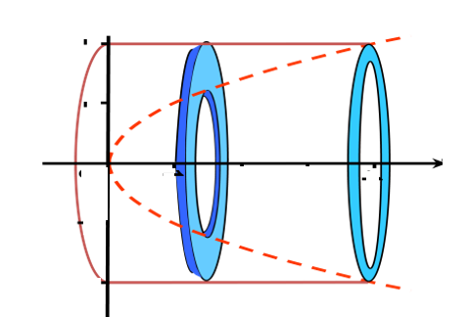
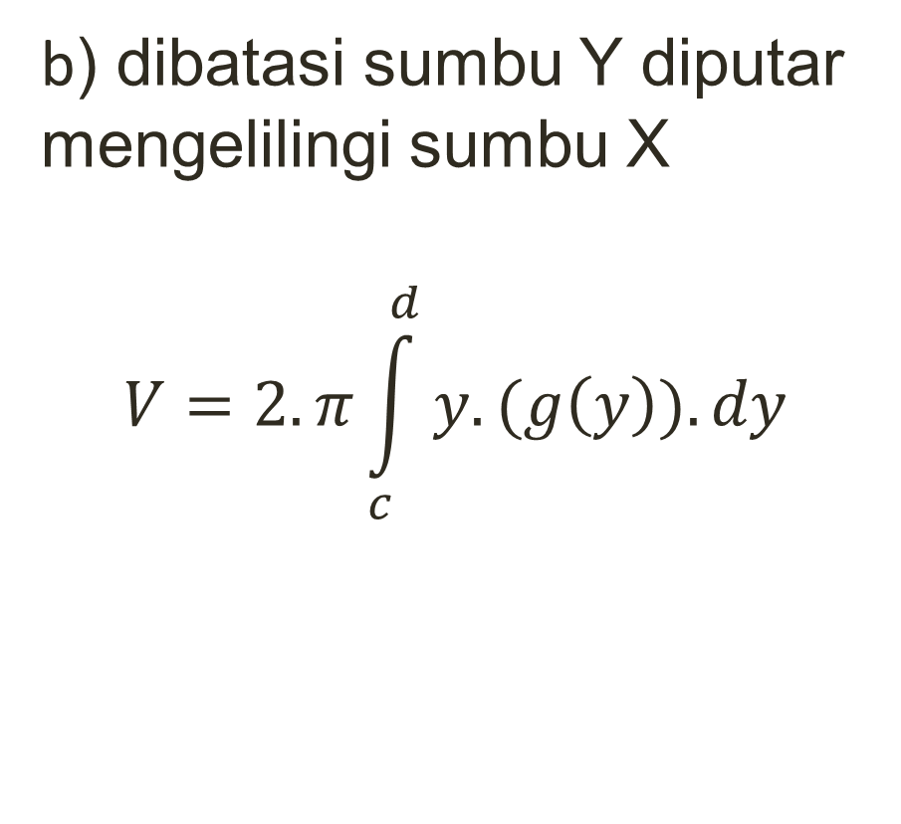
II. METODE KULIT TABUNG
b) dibatasi sumbu Y diputar mengelilingi sumbu X
$$V=2.π\int_{c}^{d}{y.(g\left(y\right)).dy}$$

Slide 6
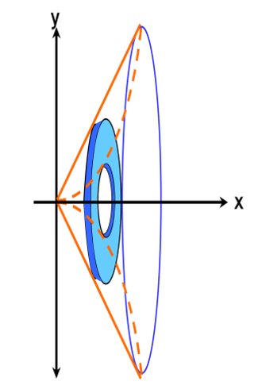
III. METODE CINCIN → dibatasi 2 kurva
V = V atas – V bawah
V= V kanan – V kiri

Slide 7
contoh
Hitunglah volume benda putar jika daerah yang dibatasi oleh: kurva
y = x² + 1, x = -1, x = 2, dan sumbu X
diputar mengelilingi
sumbu X
sumbu Y

Slide 8
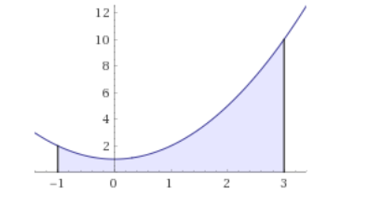
Gambar daerah

Slide 9
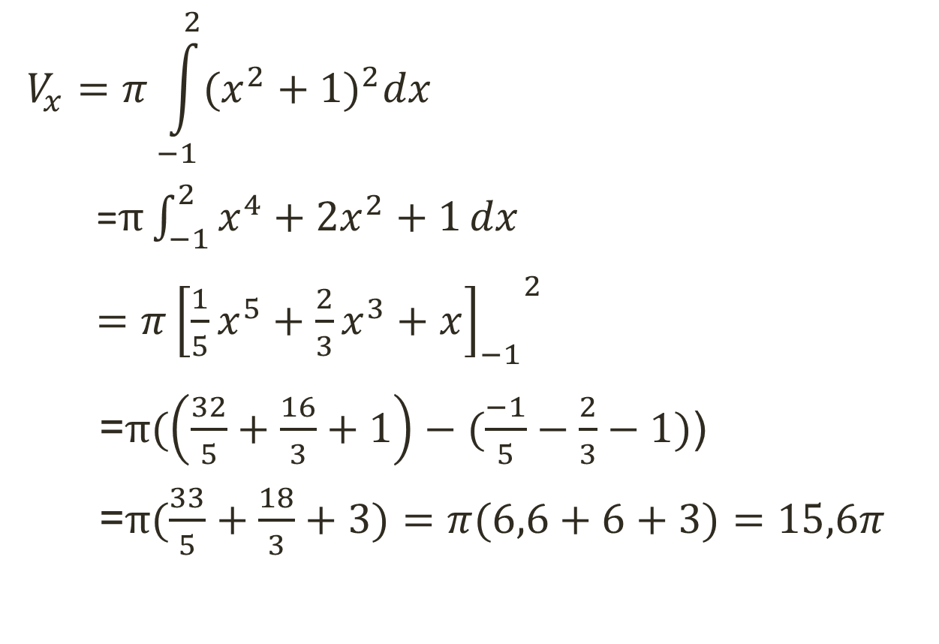
a) mengelilingi sumbu X → metode cakram
$$V_{x}=π\int_{−1}^{2}{{(x^{2}+1)}^{2}dx}$$
=$π\int_{−1}^{2}{x^{4}+{2x}^{2}+1}dx$
$={π{\left[\frac{1}{5}x^{5}+{\frac{2}{3}x}^{3}+x\right]}_{−1}^{}}_{}^{2}$
=$π(\left(\frac{32}{5}+\frac{16}{3}+1\right)−(\frac{−1}{5}−\frac{2}{3}−1)$)
=$π(\frac{33}{5}+\frac{18}{3}+3)=π(6,6+6+3)=15,6π$

Slide 10
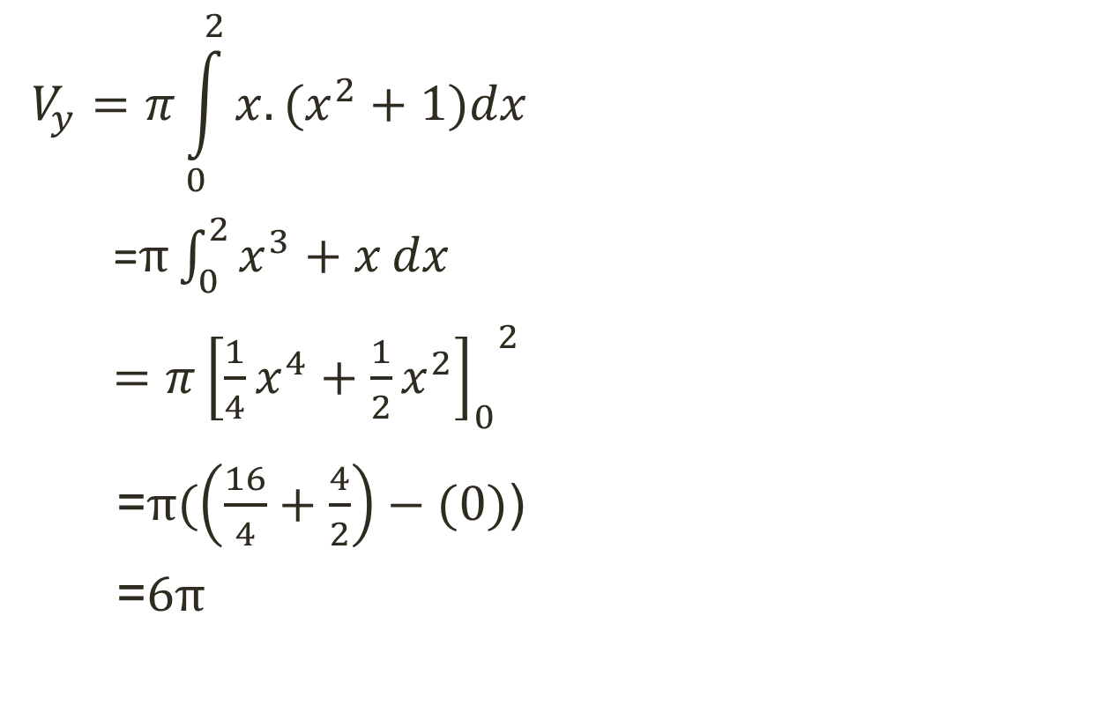
a) mengelilingi sumbu Y → metode kulit tabung
$$V_{y}=π\int_{0}^{2}{{x.(x}^{2}+1)dx}$$
=$π\int_{0}^{2}{x^{3}+x}dx$
$={π{\left[\frac{1}{4}x^{4}+{\frac{1}{2}x}^{2}\right]}_{0}^{}}_{}^{2}$
=$π(\left(\frac{16}{4}+\frac{4}{2}\right)−(0)$)
=$6π$

Slide 11
PR
Hitung volume benda putar jika daerah yang dibatasi oleh:
y = 4 – x² dan sumbu X diputar mengelilingi:
a) sumbu X
b) sumbu Y
2. y = x³ , y = 8 dan sumbu Y diputar mengelilingi:
a) sumbu X
b) sumbu Y
3. y = x² dan y = x+2 diputar mengelilingi:
a) sumbu X
b) sumbu Y
NB : Gambarkan daerahnya yang diarsir

